Slide 1

[내부자료]
Docker
2023.09.25
㈜한화하이테크
김수현

Slide 2
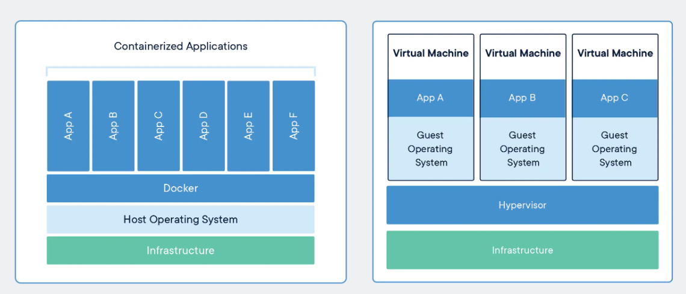
Docker & VM
Docker
여러 컨테이너들이 같은 하나의 머신 위에서 OS(operating system) 커널을 공유
하나의 머신 위에서 OS 커널을 공유하기 때문에 보통 수십~수백 MB의 작은 크기 이는 마치 가벼운 가상 머신을
사용하는 것과 같은 느낌
가상화된 공간을 생성하기 위해 리눅스 자체 기능인 chroot, 네임스페이스(namespace), cgroup을 사용함으로써
환경을 만들기 때문에 성능 손실이 거의 없음
VM
하이퍼바이저(Hypervisor)를 이용해 여러개의 OS(operating system) 를 하나의 호스트에서 생성해서 사용
하이퍼바이저를 반드시 거치기 때문에 일반 호스트에 비해 성능의 손실이 발생
하이퍼바이저 (Hypervisor) : 호스트 컴퓨터에서 다수의 OS(operating system)를 동시에 실행하기 위한 논리적 플랫폼
하나의 머신 위에서 동작하지만, 사실상 다른 머신인 것처럼 각자 OS (operating system), 애플리케이션, 라이브러리들을 가지고
있기 때문에 통상적으로 하나당 수 GB를 가짐
가상 머신은 게스트 운영체제를 사용하기 위한 라이브러리, 커널 등을 전부 포함하기 때문에 가상 머신을 배포
하기 위한 이미지로 만들었을 때 이미지의 크기 또한 커집
대부분 부팅하는데 오랜 시간이 걸린다는 단점
vm은 실행할 때마다 모든 image를 새로 부팅해야되기 때문에 부팅이 오래걸림
.

Slide 3
Docker
Docker
개발자가 컨테이너를 빌드, 배포, 실행 업데이트 관리할 수 있는 오픈 소스 플랫폼
Docker 설치
https://docs.docker.com/desktop/install/linux-install/ # 다운로드
$ docker –v
입력시 버전이 나오면 성공

Slide 4
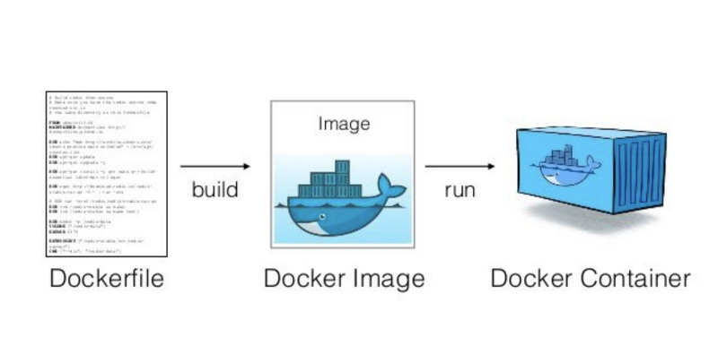
Docker
Image
서비스 운영에 필요한 서버 프로그램, 소스코드 및 라이브러리, 컴파일 된 실행파일을 묶은 형태
변형 불가
Container 없이 존재함
단 한번의 Image 생성
컨테이너 삭제되더라도 Image 는 변하지 않음
Docker는 github와 유사한 서비스인 DockerHub를 통해 버전 관리 및 배포 가능
Container
Image를 기반으로 생성되고 파일 시스템과 어플리케이션이 구체화되어 실행된 상태
Write 가능
Image를 실행해야 존재함
하나의 Image는 여러 Container를 생성
독립적으로 실행
Container는 종료되었다고 메모리에서 삭제되지 않고 남아있음
,

Slide 5
Docker Image 명령어
Container Image 내려받기
#docker pull ubuntu:22.04
pull 명령어 : DockerHub에 있는 이미지를 갖고 오는 명령어로 ubuntu 이미지를 가져옴
Container Image 올리기
#docker push [docker hub 이름]/[docker image 이름]:[버전]
Docker Image 목록
# docker images
Docker Image 삭제
# docker rmi ubuntu:22.04

Slide 6
Docker Image 명령어
commit
#docker commit [contain] [image_name]
현재까지 작업해 놓은 containe를 image로 저장하는 명령어
save
#docker –o [파일명] [image_name]
-o : output
docker image를 tar파일로 저장하기 위한 명령어
load
#docker –i [파일명.tar]
-I : input
tar파일로 만들어진 image를 다시 docker image로 되돌리기위한 명령어

Slide 7
Docker Container 명령어
Container 실행
# docker run -it --name my_ubuntu ubuntu:22.04 /bin/bash
docker run [옵션] –name [container_name] [image:version] /bin/bash
Container 종료& 나오기
# exit #종료
^P , ^Q #나오기
Container 재시작/ 정지
# docker start my_ubuntu #재시작
# docker stop my_ubuntu #정지
docker [명령어] [container_name]
Container 연결
# docker exec –it my_ubuntu /bin/bash #연결
# docker attach my_ubuntu
Container 삭제
# docker rm my_ubuntu # 삭제
Container 목록 확인
#docker ps -a

Slide 8
Container
Container
pull
생성
run
구동
Image
rm
exec
attach
삭제
연결
exit
stop
start
rm
멈춤

Slide 9
Dockerfile
Dockerfile
FROM
베이스 image를 지정하는 지시어
RUN
command를 실행(run)하여 새이미지에 포함시키는 역할
명령어가 실행된 후의 변경사항이 새 Image반영
shell form : 직접 터미널에 입력하는 명령어의 형태와 비슷
exec form : 명령어 내의 단어를 따옴표와 [] 를 사용
CMD
컨테이너가 시작될 때 실행할 커맨드 지정하는 지시어
RUN 은 이미지를 빌드할 때 실행
CMD 는 이미 만들어진(빌드 완료된) 이미지로부터 도커 컨테이너를 시작할 때 실행
CMD 는 한 도커파일 내에 CMD 가 여러번 나올 경우 맨 마지막 줄의 CMD 명령만 유효
EXPOSE
port를 할당할 때 사용하는 지시어
WORKDIR
컨테이너 내부에서 명령을 실행할 경로 설정
COPY
각 설정파일 위치에 해당파일들을 덮음
build
#docker build –t [설정할 이미지명 : TAG ] –f [dockerfile 위치한 경로] .
-t : docker image tag
-f : dockerfile path

Slide 10
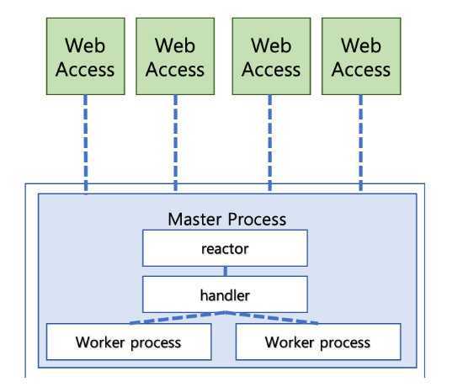
Nginx
Nginx 란
트래픽이 많은 웹사이트의 서버를 도와주는 비동기 이벤트 기반구조의 경량화 웹 서버 프로그램
트패픽 : 서버와 네트워크 장치에서 일정 시간 내에 흐르는 데이터 양
Nginx는 하나의 Master Process와 다수의 Worker Process로 구성되어 실행
Nginx는 event driven으로 클라이언트 요청을 병렬 처리
싱글 프로세스이며, 클라이언트의 요청 이벤트를 reactor가 받음
받은 이벤트는 handler를 통해 worker로 전달되어 처리
즉 Web Access는 Worker Process로 각각 전달 되어 실행

Slide 11

Nginx
Docker Nginx Image
# docker pull nginx
Docker Container Nginx
클라이언트 80포트 요청을 8081,333 등 여러 Application server로 보내는 형식
Image Nginx
# docker run –p 8081:80 –-name docker-nginx nginx
docker run –p <port:port> –-name [container name] [image]
run : image를 이용하여 containe를 생성하는 명령어
-p < host port : container port >
name : container name
192.168.55.92:8081
Image Ubuntu:22.04
# docker run -it --name my_ubuntu ubuntu:22.04 /bin/bash
# apt install nginx
# vim /etc/nginx/sites-available/default
default 값인 80을 333으로 변경
port 값은 1024 이상 작성해야 됨
# service nginx restart
192.168.55.92:333

